Slide 1
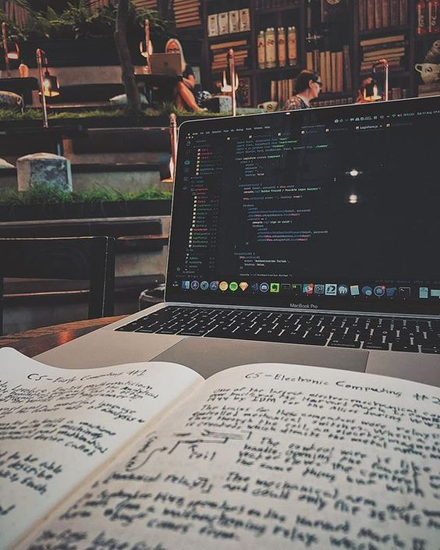
TALLER DE LENGUAJES I
Año 2024
Profesores
Javier Graña
Sergio Antonio Guardia
Agustín Décima
Ayudantes
Mariano Girbau
Javier Nacchio

Slide 2
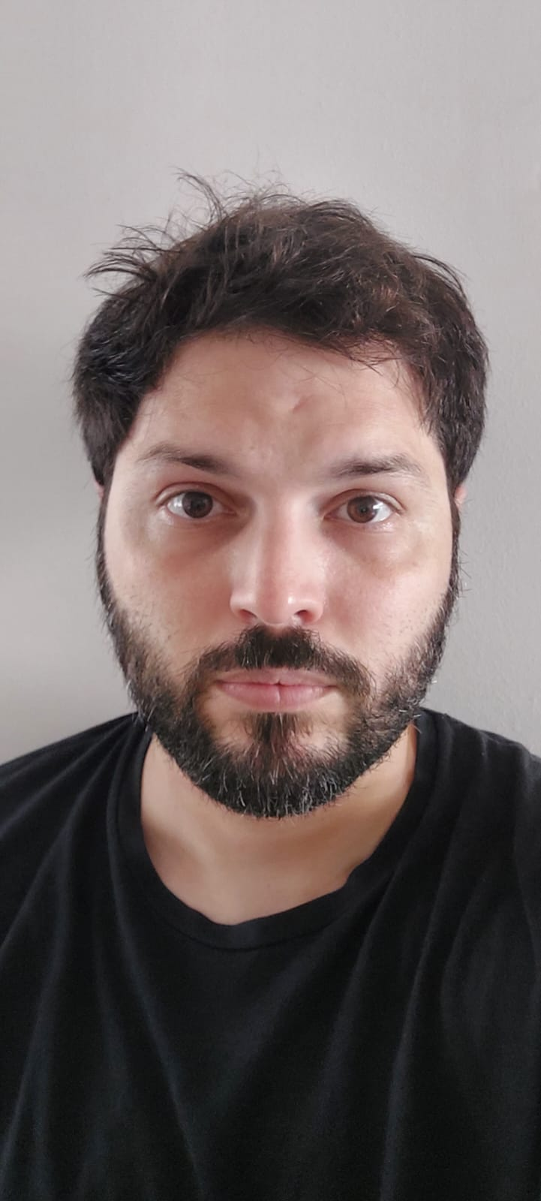
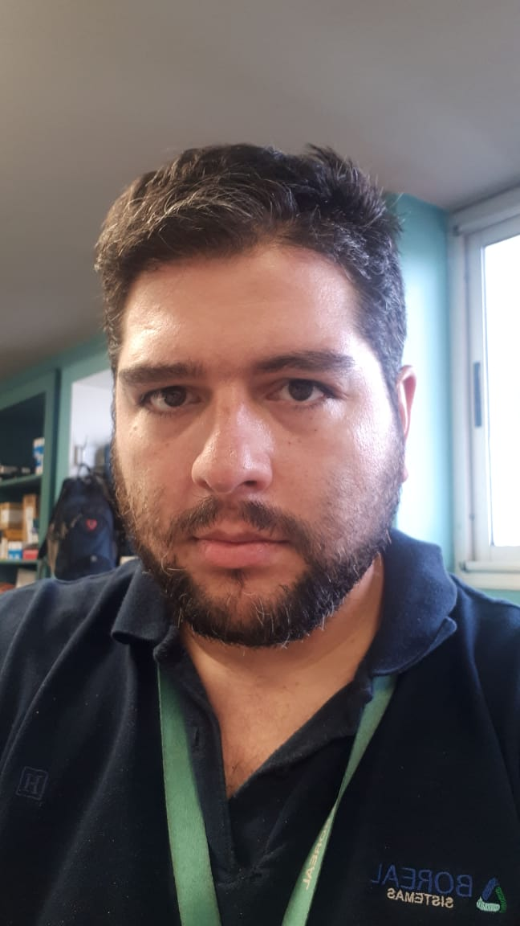
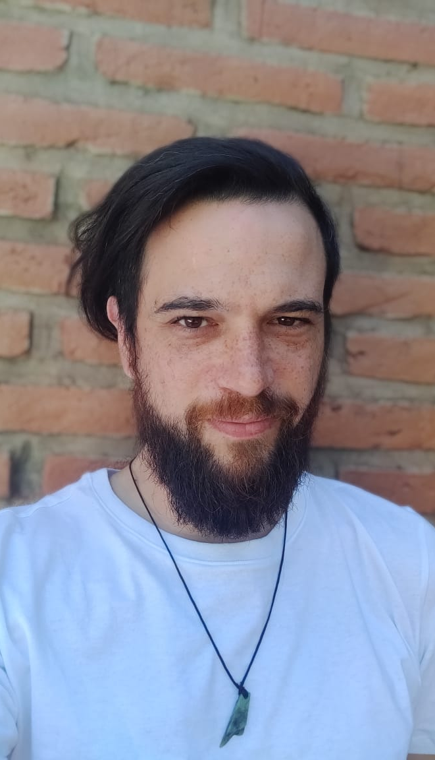
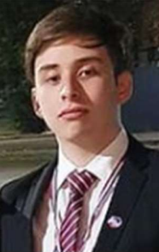
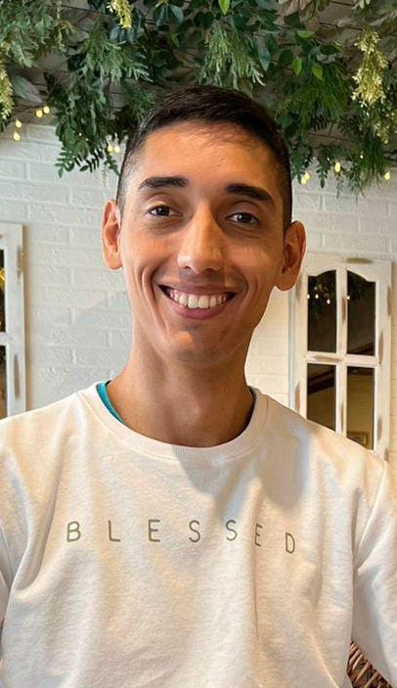
Integrantes
de la
Cátedra
Javier Graña
Sergio Guardia
Agustín Décima
Mariano Girbau
Javier Nacchio

Slide 3
Condiciones
de cursado
Condiciones de Aprobación directa
Asistencia del 80% a las clases Prácticas/teorica (Martes)
Aprobar el parcial con >= 60%
Quiz >=70% aprobados
Todo los Trabajos Prácticos presentados en GitHub.
Aprobar el proyecto final (cumplimiento de rúbricas)

Slide 4
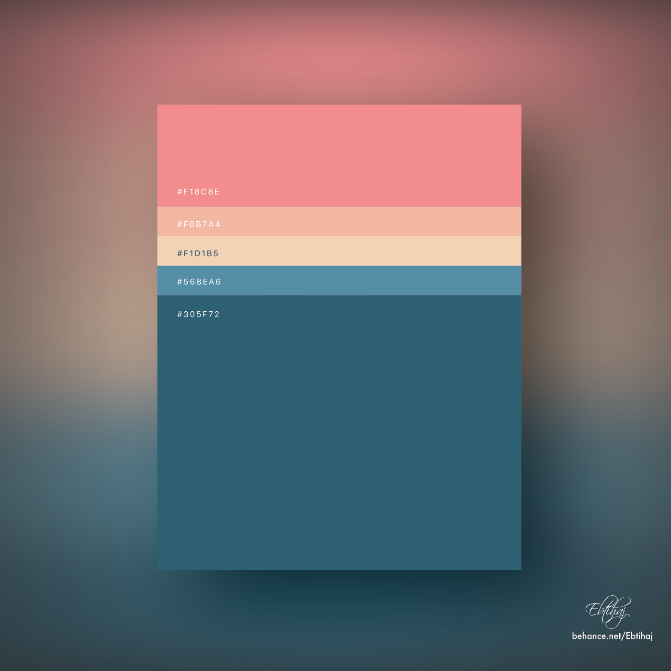

La materia – Los contenidos
Primer parcial
Uso de Git y github
Manejo de memoria dinámica en lenguaje C
Punteros
Estructuras de datos
Reservas de memoria dinámica
Segundo parcial
Introducción a C#
Aplicaciones en C#
Manejo de memoria en C#
Manejo de archivos en C#

Slide 5







Software
y recursos
Formulario de Inscripción
Visual studio Code
https://code.visualstudio.com/
Bcc (Compilador) y GDB (debuguer)
http://www.mingw.org/
https://github.com/skeeto/w64devkit
git
https://git-scm.com/
github
https://www.github.com/
Grupo de Discord de consultas

Slide 6


Grupo de Discord de consultas
https://discord.gg/28E4FkkJ

Slide 7
Matricula Facet Virtual:
Materia: Taller de lenguajes 1
Clave: taller12024

Slide 8
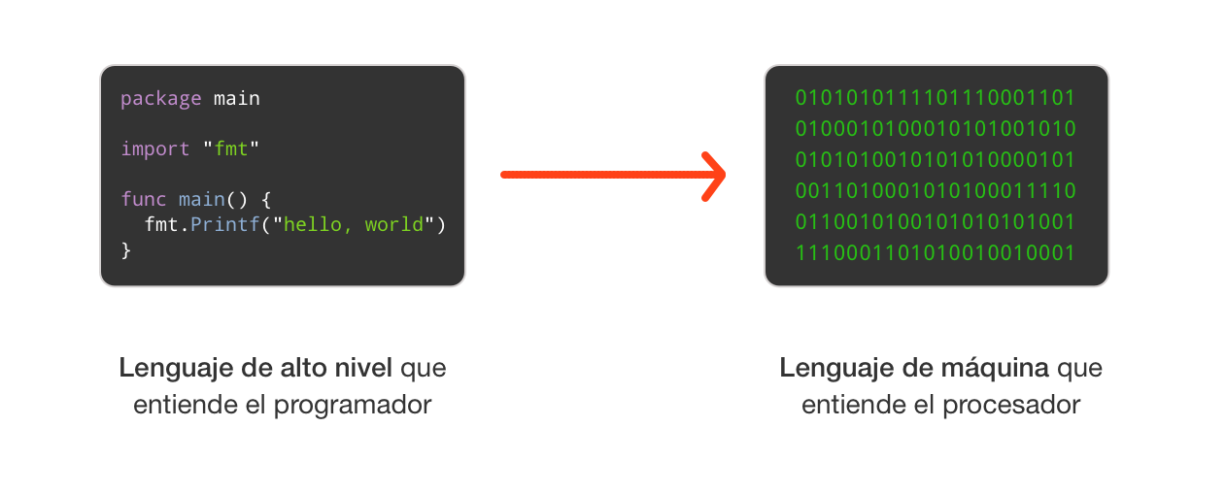
Lenguajes compilados
Ejemplos de Lenguajes compilados: C, C++, Go y Rust, entre

Slide 9



Compilar Código en C
Código fuente
Código
Maquina
Compilado
(requiere un
código distinto
dependiendo de
cada Arquitectura)
Vs code
gcc
S.O.
EDITOR
Compilador

Slide 10
Compilar Código en C
Video de Instalar gcc
https://www.youtube.com/watch?v=amDcj6Od1f8
https://github.com/skeeto/w64devkit

Slide 11


Versionado de código
Repositorio – Remoto
Proyecto - Local
Código fuente
Código fuente
v1
v1
Código fuente
Código fuente
v2
v2
Código fuente
Código fuente
v3
v3

Slide 12


Repositorios interesantes en lenguaje c
https://github.com/topics/c
Repositorio de git
El repositorio del lenguaje Ruby
El Kernel de Linux
Entre otros..

Slide 13
BONOS CONTRIBUCIÓN
MANTENIMIENTO DE
LOS LABORATORIOS

Slide 14
